Slide 1

TIẾNG VIỆT 3
Tuần 8
Bài 16: Ngày em vào đội
Tiết 1 + 2: Đọc

Slide 2
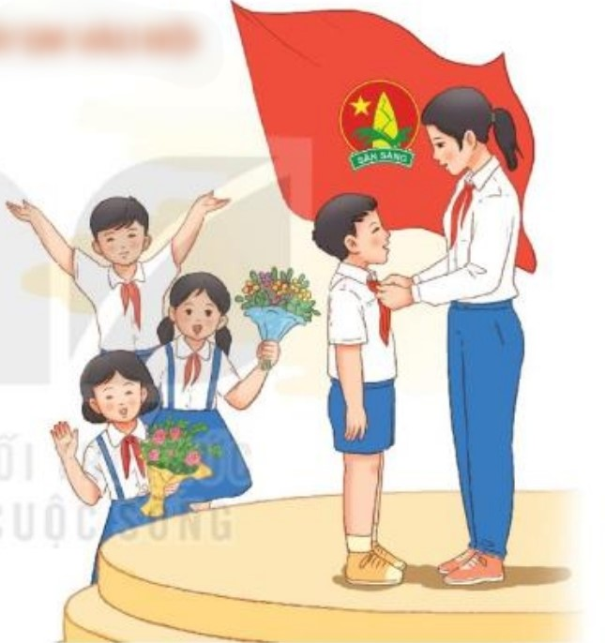
Quan sát tranh và cho cô biết, trong tranh vẽ gì?

Slide 3
Theo em các bạn học sinh cần phấn đấu như nào để được kết nạp Đội?

Slide 4
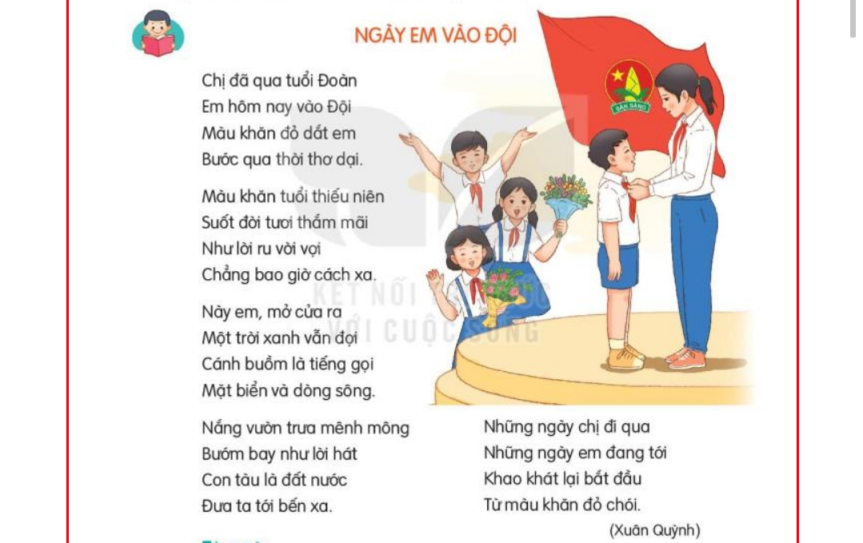
Đọc mẫu
Ngày em vào đội

Slide 5
Chia khổ
Đọc nối tiếp
1
2
3
4
5

Slide 6
Luyện ngắt nhịp thơ
4
  Nắng vườn trưa mênh mông
  Bướm bay như lời hát
  Con tàu là đất nước
  Đua ta tới bến xa.

Slide 7
Ngày em vào đội

Slide 8
1
Theo em chị muốn nói gì qua 2 câu thơ sau:
Màu khăn đỏ dắt em
Bước qua thời thơ dại.
a. Đeo khăn quàng đỏ sẽ giúp em khôn lớn
b. Em trưởng thành hơn khi được kết nạp vào đội.
c. Nêu ý kiến khác của em.
b. Em trưởng thành hơn khi được kết nạp vào đội.

Slide 9
Chi tiết nào cho thấy chiếc khăn quàng gắn bó thân thương với nguời đội viên?
2
- Những chi tiết cho thấy chiếc khăn quàng gắn bó thân thương với nguời đội viên là:
Màu khăn tuổi thiếu niên
Suốt đời tươi thăm mãi
Như lời ru vời vợi
Chẳng bao giờ cách xa.
Vì nó như lời ru vời vợi của bà, của mẹ, luôn thấm thía trong lòng mỗi người chẳng bao giờ cách xa.

Slide 10
3
Người chị đã chia sẻ với em niềm vui, mơ ước của người đội viên qua hình ảnh nào?
- Những hình ảnh thơ diễn tả niềm vui, mơ ước của người đội viên.
Này em, mở cửa ra
Nắng vườn trưa mênh mông
Một trời xanh vẫn đợi
Bướm bay như lời hát
Cánh buồm là tiếng gọi
Con tàu là đất nước
Mặt biển và dòng sông.
Đưa ta tới bến xa...

Slide 11
4
Theo em, bạn nhỏ cảm nhận được điều gì qua lời nhắn nhủ của chị ở khổ thơ cuối?
- Người em cảm nhận được niềm vui, niềm xúc động của chị khi em mình được kết nạp vào Đội. Chị muốn nói với em rằng: Em rất giống chị ở những năm trước khi trở thành đội viên. Em đang bước đi trên con đường chị đã đi qua, trong lòng em đang có những khao khát của người đội viên như chị trước đây.

Slide 12
Nội dung:
Bài thơ thể hiện niềm vui, nỗi xúc động, sự đồng cảm của người chị trước tim em của mình được vào Đội. Bài thơ cũng nói lên cảm xúc của các bạn nhỏ trước sự kiện quan trọng ở lứa tuổi thiếu niên, nhi đồng

